Slide 1

VY_32_INOVACE_292
Název školy | Základní škola a Mateřská škola Ploskovice, p.o., okres Litoměřice
Číslo projektu | CZ.1.07/1.4.00/21.1113
Název projektu | „Zlepšení kvality vzdělávání na ZŠ a MŠ Ploskovice “
Číslo a název šablony klíčové aktivity | III/2 - Inovace a zkvalitnění výuky prostřednictvím ICT
Název ověřovaného materiálu | První roky po vystěhování na Volyň
Jméno autora výukového materiálu : | Mgr. Danuše Manová
Datum, ve kterém byl VM vytvořen: | 4.4.2012
Ročník, pro který je výukový materiál určen: | 8.r.
Vzdělávací oblast, vzdělávací obor, tematický okruh, téma: | Člověk a společnost, dějepis 19.stol.
Metodický list/anotace – výstižný popis způsobu použití výukového materiálu ve výuce: | Seznam se s těžkými podmínkami, které tam naši předkové museli překonávat.
Formát přílohy na CD/DVD | PDF

Slide 2
První roky na Volyni
Podle následujících podkladů porovnej život v různých českých vesnicích na Volyni, shrň informace a zjisti souhlasné a rozdílné zkušenosti.
Huleč Česká byla založena v roce 1871 v sousedství Hulče ukrajinské. Noví obyvatelé měli štěstí - zároveň
s pozemky koupili společně budovy – klasicistní zámek a oficinu ( budovu pro panské úředníky).
„…Do takových budov, které měly sloužiti příjemným zábavám urozených šlechtičen a jejich kavalírů najednou zčista jasna se přistěhoval cizí národ: sedlák, nádeník, švec, měšťák, mnoho českých dvorských čeledínů, kovář, zedník, krejčí, muzikant…. Místní lid si nedovolil přistoupit za ohradu těchto budov, a když byl zavolán, to ještě daleko před branou smekal…Z našich krajanů přistěhovalců málokterý pamatoval robotu za poddanství, a proto bez velkých rozpaků, ale přece s některou ostýchavostí uvelebil se na parketách. Pravda, že v některých větších salonech uvelebily se třeba tři rodiny. A poněvadž každý musel vařit, tedy beze všech okolků nosila se na vyleštěné podlahy hlína, voda, cihly, lité pláty a z těchto předmětů vyrůstala každou chvíli nová česká plotna.“s.33
V zámku nevydrželi Češi dlouho. Hned, jakmile to bylo možné, začali si stavět obydlí na svých pozemcích.
„ První domy i chlévy se stavěly ze dřeva, materiálu v těch dobách nejlevnějšího a nejdostupnějšího. Byly srubové konstrukce s doškovou krytinou. Obytné domy byly malé a jednoduché. Měly většinou jen jednu obytnou místnost, předsíň a komoru. Střecha mívala vždy velký přesah až tři čtvrtě metru. K obytnému domu byl často přistavěn chlév, stodola stávala samostatně.“ s.58
Jiné to bylo v Českém Boratíně, kde to zažil Josef Šebesta: „Vzpomínám si, jak otec kopal v zemi pro rodinu obydlí, a pamatuji, že my děti, já a bratr Jan jsme byli zabaleni v kabátech, stáli u té díry, až nám otec řekl, kde se máme postavit, že tam už kopat nebude. Po vykopání díry, asi do hloubky jednoho metru a 12 až 16 metrů čtverečních rozlohy, se postavily dva sloupy, na každém konci uprostřed. Na ty se upevnily trámce a na ně se nakladly štěpiny, které se opíraly o zem. Takto vzniklá střecha se obházela hlínou a obložila drnem. Ve střeše se udělal otvor s dveřmi a rezidence byla hotova. V té zemljance jsme bydleli asi jeden rok.“ s.20
Notes:
Huleč česká na Volyni, Obraz života v létech 1870 – 1947, Bonek,Jiří, Manová Danuše, Stárek,Václav, 1.vyd., Žatec, vlastní náklad 1992, s.33.,58 Historie Českého Boratína, Vlk, Josef, Vlk Vladislav, Vlková, Anna, 1.vyd. , Ústí n.L. , Forte 2000, ISBN 80-238-6214-6, s.20

Slide 3
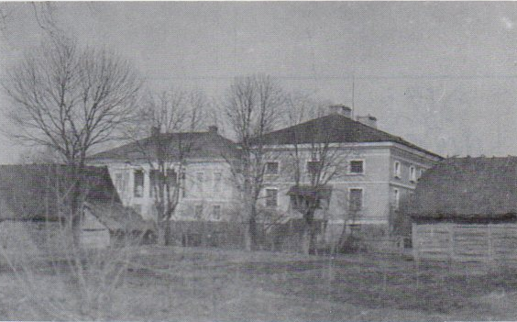
První roky na Volyni
Zámek v Hulči

Slide 4
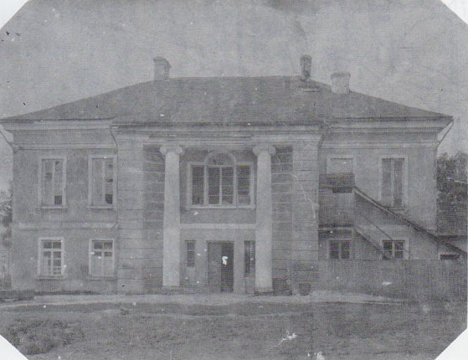
První roky na Volyni
Zámek v Hulči

Slide 5
První roky na Volyni
Pokračování:
Český Malín
„I ubytování našich přistěhovalců v prvních létech po přistěhování bylo nesnadné, neboť obytných stavení nebylo. První malínští přistěhovalci bydleli ve stájích, kolnách a stodolách, napolo rozbořených zbytcích majetku bývalého polského statkáře.“ s.8
Boratín
Josef Vlk popisuje:“ Minulý týden jal jsem se stavět chlév a sýpku. Stavím z hlíny se slámou. Staví se tak: Vykope se jáma délky žitné slámy. Na dno se nasype jílovitá hlína a naleje voda a důkladně rozšlape. Pak se tam položí vrstva žitné rovné slámy a opět prošlape. To se opakuje… pokud jáma není plná. Pak se vytahuje sláma a několikrát se přehne, tak že má tvar velké cihly a klade se řadem na cihelnou podezdívku…“ s.28
„ …mýcení lesa ve velkém. Kácely se velké stromy…a likvidovalo se křoví s houževnatým kořenovým systémem…Byla to fyzicky velice náročná práce. Za dobu asi dvaceti let bylo bez mechanizace jen s pilou, sekerou a motykou odlesněno skoro 200 hektarů lesa. Pracovali všichni dospělí, pomáhaly i děti…Zkuste si někdy vydobýt ze země desetiletý stromek, abyste poznali dřinu, kterou museli naši předkové podstoupit…Docházelo k četným úrazům, a to i k těm nejhorším…“ s.29
V rodině Vejnarových , jejíž všichni členové byli v lese, hlídal třináctiletý Jan dvouletou Marii. Padající strom ho zasáhl a Jan zranění podlehl.
Ostatní obce začínaly podobně. V kronikách jsou první roky označované jako těžké.
Naskenovat chalupu Vaculík
Notes:
Kronika Českého Malína, Martinovský, Josef, Alois, Širc, Václav, 2.vyd., bez místa vyd. B.r.v.,s.8, Historie Českého Boratína, Vlk, Josef, Vlk Vladislav, Vlková, Anna, 1.vyd. , Ústí n.L. , Forte 2000,
ISBN 80-238-6214-6, s.28-30

Slide 6
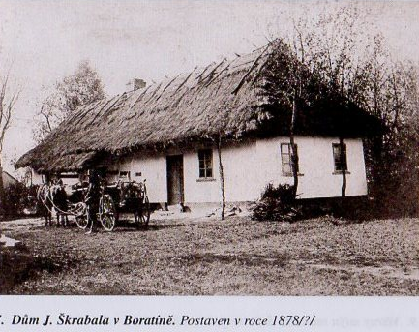
První roky na Volyni
Notes:
Dějiny Volyňských Čechů I., Léta 1868 – 1914, Vaculík, Jaroslav, 1.vyd., SČVP 1997, ISBN: 80-901878-5-4, příl.7

Slide 7
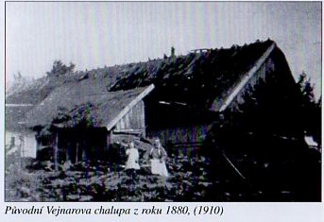
První roky na Volyni
Notes:
Historie Českého Boratína, Vlk, Josef, Vlk Vladislav, Vlková, Anna, 1.vyd. , Ústí n.L. , Forte 2000,
ISBN 80-238-6214-6

Slide 8
První roky na Volyni
Zemědělství
Huleč : V Hulči nebyla všechna půda stejné kvality. V jedné části byla mokrá, zarostlá pýrem a divokým česnekem. Po zasetí žita bylo v zrnu tolik příměsí, že nebylo možné z něj péci chléb. V jiné části byla země hlinitá, místy křídovitá, zrna vyrostlo málo, ale bez příměsí. V další části byla půda zanedbaná, nerovná, v nerovnostech se držela voda, která podmáčela okolí a žito rostlo jen místy.
Kupičov: Zde museli Češi vymýtit les, aby mohli sít obilí. Pařezy vykopali, nečekali, až vyhnijí, aby bylo možno brzy sít. První dva roky jim zničilo úrodu krupobití, ale postupně se situace zlepšovala.
Dorohostaje: „ …Orné půdy bylo málo. A i ta, nikdy dosud nehnojená a řádně neprooraná , dávala velmi nízké výnosy. Sklizně sotva stačily pokrýt vlastní naturální spotřebu rodiny a osiv. „Korčování“, mýcení lesů pomocí nejprimitivnějšího nářadí, rýčů, lopat, těžkých motyk „korčovaček“ (podobných krumpáči, ale bez špičky) a ručních pil probíhalo pomalu. Dávalo však panenskou, velmi úrodnou půdu…. Jednoduché zemědělské stroje a nářadí, především železné pluhy a brány a také potažní vozy vyráběli čeští řemeslníci sami…“ s.12
Notes:
Minulost zavátá časem, Kronika Českých Dorohostají a přilehlých osad Libánovky a Máslenky, Širc, Václav, b.v., ČSPB Louny, bez r.v., s.12
Kronika Českého Malína, Martinovský, Josef, Alois, Širc, Václav, 2.vyd., bez místa vyd. B.r.v., s.9

Slide 9
První roky na Volyni
Český Malín: „Práce byla heslem našich přistěhovalců a také vydala hojné plody. Pravda, ne ihned. Nepřišel šmahem ten pověstný blahobyt Čechů. Naši předkové se mnoho a těžce napracovali, chtějíce zanechat svým dětem pěkně zařízená hospodářství. Za několik let tam, kde kdysi rostl divoký les a travou zarostlá pole, která podle mínění domácích lidí nestála za obdělávání, rostlo bujné obilí, jež se na první pohled lišilo od tehdejší zanedbané úrody Ukrajinců. V Malíně vyrůstaly jedna za druhou chmelnice…“ s.9
Shrň počáteční bydlení a začátky zemědělství.
Notes:
Kronika Českého Malína, Martinovský, Josef, Alois, Širc, Václav, 2.vyd., bez místa vyd. B.r.v., s.9

Slide 10
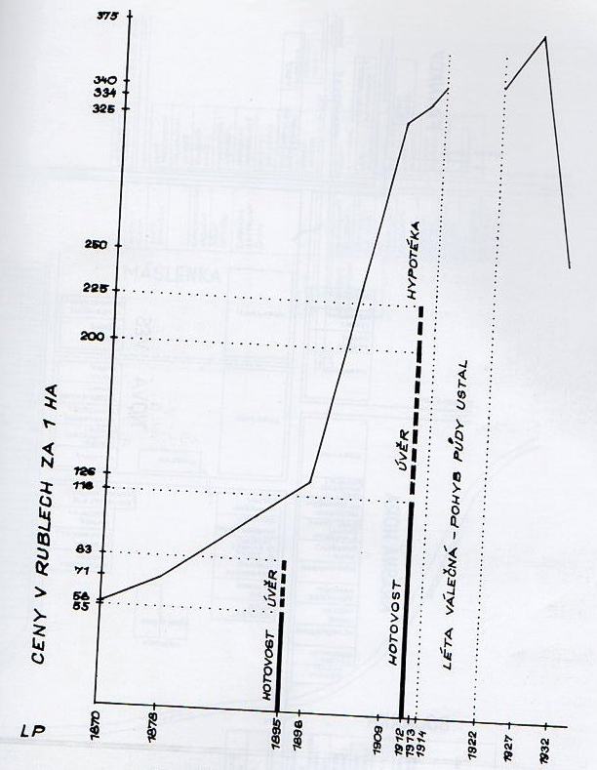
První roky na Volyni
Vývoj cen v Dorohostajích
od r. 1870
do r. 1932
Jak se cena pozemků vyvíjela?
Notes:
Minulost zavátá časem, Kronika Českých Dorohostají a přilehlých osad Libánovky a Máslenky, Širc, Václav, b.v., ČSPB Louny, bez r.v. , obr.příl.

Slide 11
Zdroje:
Zápisky rukopisné zásobovače ing. Václava Stárka z východní fronty 2.svět.válkyPodiel 1.čs.armádneho zboru v ZSSR na oslobodzovaní Československa červenou armádou, Richtr, Karel a kol., 1.vyd. , Praha Magnet 1974,
Grand, generál Josef Kohl ve světle vzpomínek, Velfl,Josef,1.vyd.,Praha, ČSOL , 1999, ISBN80-238-4578-0
Ženy bojující v zahraničních jednotkách za 2.světové války, kol.členek ČSBS, 1.vyd., Praha NV 1992, ISBN: 80-206-0363-8
Nezaváté časem, Volyňští Češi v tankových bojích, Palička, Vladimír, 1.vyd., Praha, SČVP 1995, ISBN:80-901878-3-8
Osudy Čechů z Volyně, průvodce výstavou, Slavík,St., 1.vyd., Praha, SČVP bez r.v.
Volyňáci, Vesele i vážně o volyňských reemigrantech, Šimek, Václav, 1.vyd., Sokolov,Okr. Muzeum Sokolov 1995
Dukla, sprievodca po dukelskom bojisku,Broft,M., Šáda,M., Trylč,J., foto VHÚ Praha, mapy VZÚ Praha, b.v., Krajské stredisko štátnej pamiatkovej starostlivosti a ochrany přírody Prešov, 1964
Sprievodca po expozícii Duklianskeho múzea a pamiatných miestach duklianskych bojov, mapky Mindoš,Ivan, Košice, Východoslovenské vydavateľstvo v Košiciach 1973
Huleč česká na Volyni, Obraz života v létech 1870 – 1947, Bonek,Jiří, Manová Danuše, Stárek,Václav, 1.vyd., Žatec, vlastní náklad 1992
U nás na Volyni, Šimek, Václav, b.v., Sokolov,Okres.úřad Sokolov a SČVP 1993
Zapomenutý boj, Foitík, Josef, 1.vyd., Praha, SČVP 2012, ISBN: 978-80-903164-5-4
Češi na Volyni, základní informace,Hofman, Jiří, 2.upr.vyd., Praha, Volyň 1995, ISBN: 80-901872-1-1

Slide 12
Zdroje:
Zpravodaj, SČVP, zvl.vydání, Hofman, Jiří, Základní informace o Češích na Volyni a od Černobylu, Praha, SČVP březen 1994
Minulost zavátá časem, Kronika Českých Dorohostají a přilehlých osad Libánovky a Máslenky, Širc, Václav, b.v., ČSPB Louny, bez r.v.
Kronika Českého Malína, Martinovský, Josef, Alois, Širc, Václav, 2.vyd., bez místa vyd. B.r.v.
Michalovské ozvěny,Rejchrt, Oldřich, b.v., vlastní náklad Rejchrt, Oldřich 1997
Památce Zborova 1917 – 1927, Syřiště, František, Medek, Rudolf, Praha, „Za svobodu“ 1927
Dějiny Volyňských Čechů I., Léta 1868 – 1914, Vaculík, Jaroslav, 1.vyd., SČVP 1997, ISBN: 80-901878-5-4
Dějiny Volyňských Čechů II., (1914 – 1945), Vaculík, Jaroslav, 1.vyd., SČVP 1998, ISBN:80-901878-8-9
Dějiny Volyňských Čechů III.( 1945-1948), Vaculík, Jaroslav, 1.vyd., Brno, Masarykova univerzita 2001, ISBN: 80-210-2568-9
Historie Českého Boratína, Vlk, Josef, Vlk Vladislav, Vlková, Anna, 1.vyd. , Ústí n.L. , Forte 2000, ISBN 80-238-6214-6
Rukopis Anna Stárková
Michalovské ozvěny, Rejchrt, Oldřich, 1.vyd., Lovosice, vlastní náklad 1997
Doplňky k dějinám Volyňských Čechů I., Protiněmecký odboj, Blaník, Mírový život,Dufek, Vladimír1.vyd., Sdružení Čechů z Volyně a jejich přátel, r.2003, ISBN: 80-903164-0-9
V duchu revolučního odkazu bojovníků 1.čs.samostatné tankové brigády v SSSR 3/1975,Hlavní politická správa ČSLA.

